Slide 1
Пишу переказ тексту «Загублені рукавички»
Урок розвитку мовлення
4 клас

Slide 2
Налаштування на урок
Дзвоник пролунав веселий,
Дружно всіх він кличе в клас.
І цікаве на уроці
Пропоную я для вас.

Slide 3
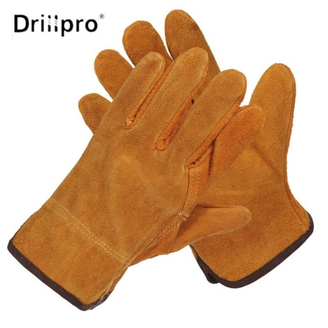
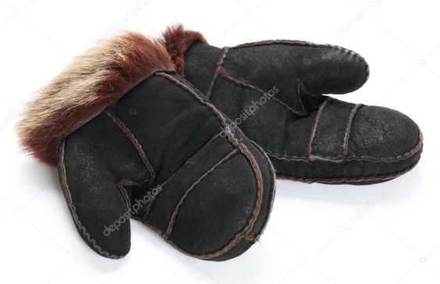
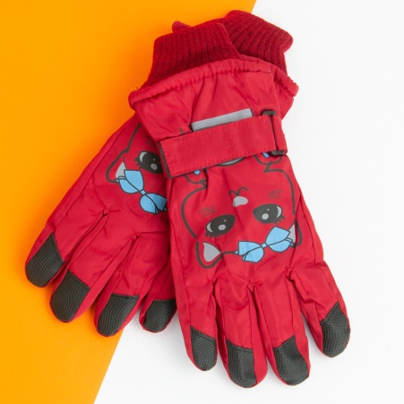
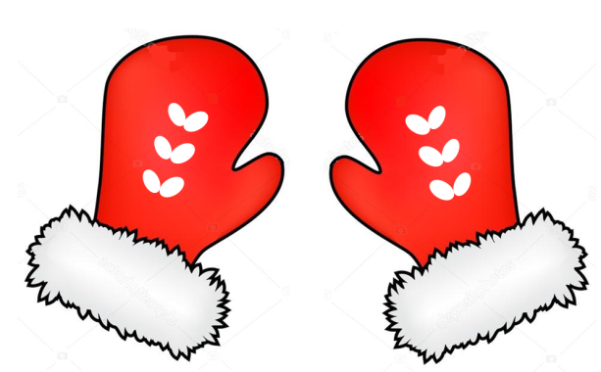
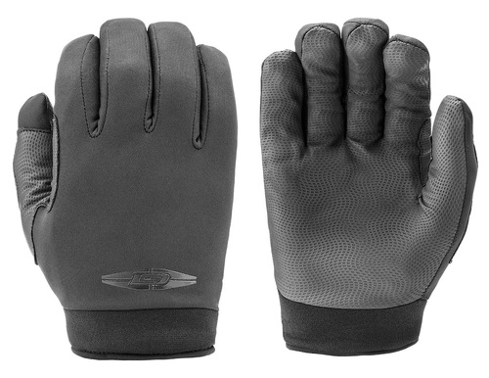
Рукавички з передбаченнями
Подумай, яка пара рукавичок подобається тобі найбільше?
Прочитай чарівні передбачення, що вони тобі несуть
На тебе чекає гарна новина!
Тобі сьогодні пощастить!
У тебе гарна посмішка!
Тобі личить цей образ!
Сьогодні матимеш успіх!

Slide 4
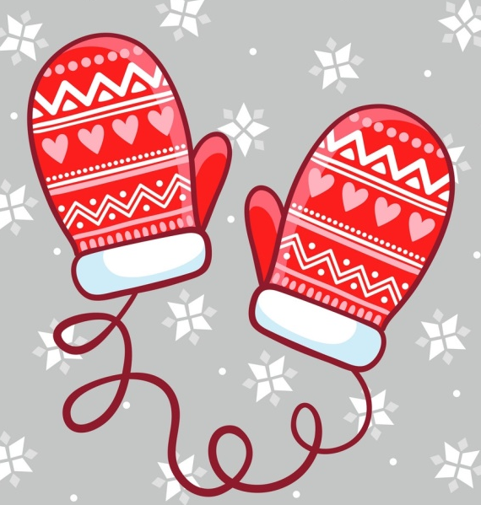
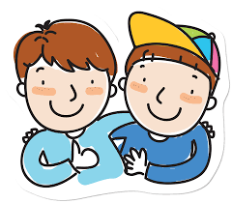
Відгадай загадки
Хоч хатинонька маленька,
та затишна і тепленька:
як мороз кусається,
п’ять братів сховається.
Рукавичка
Самотнє дерево і вітерець зламає, А разом з ним у тебе сила є. Без нього не прожити – кожен знає. Без нього сіре все життя твоє.
Друг

Slide 5
Асоціація
підтримка
чуйність
ЩИРІСТЬ
надійність
ДРУЖБА
спілкування
Спільні інтереси
Близька людина
ДОВІРА
ПОВАГА
вірність

Slide 6
Збери прислів’я
Добре тому жити,
Дерево міцне корінням,
Друга шукай,
а найдеш — тримай.
Хто вміє дружити.
людина — друзями.

Slide 7
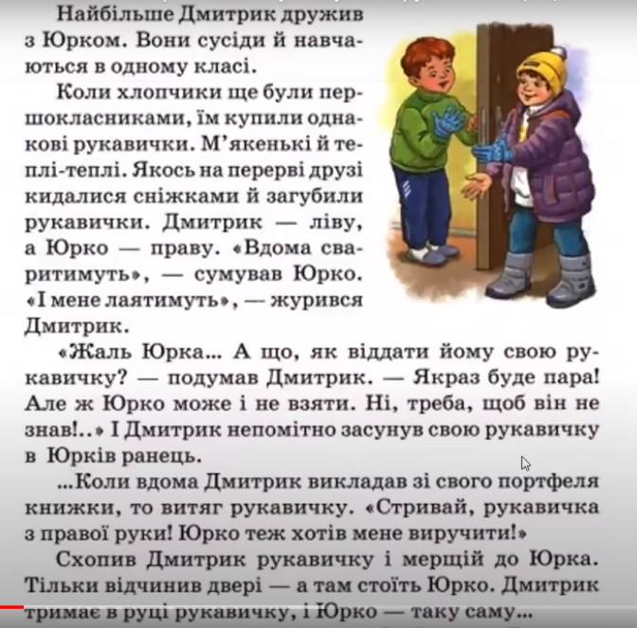
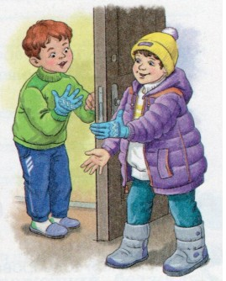
Загублені рукавички
За Борисом Комаром

Slide 8
Вправа «Мікрофон»
1. З ким дружив Дмитрик?
2. Який випадок трапився з друзями в першому класі?
3. Що вирішив зробити Дмитрик?
4. Що зробив Юрко?
5. Чому Дмитрик зустрів Юрка біля дверей свого дому?
6. Який висновок можна зробити про дружбу хлопчиків?

Slide 9
Загублені рукавички
За Борисом Комаром

Slide 10
План
Прочитай текст ще раз. Визнач, скільки частин він має? Склади і запиши план тексту.
1. Найбільші друзі Дмитрик і Юрко.
2. Випадок з рукавичками.
3. Рішення Дмитрика.
4. Знахідка Дмитрика в портфелі.
5. Висновок про дружбу хлопчиків.

Slide 11
Словникова скарбниця
Добери синоніми до поданих слів
Стривай –
зачекай, стій, зажди
Мерщій –
швидко, стрімко, хутко, негайно
Сваритимуть –
лаятимуть
першокласники
Журився –
сумував
теплі-теплі
віддав
відчинив
непомітно

Slide 12
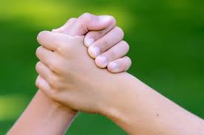
Підсумок уроку
Прочитай свій переказ. Якщо знайдеш помилки – виправ їх.
Яке завдання на уроці було цікаво виконувати?
Що тобі було важко робити?

